Slide 1
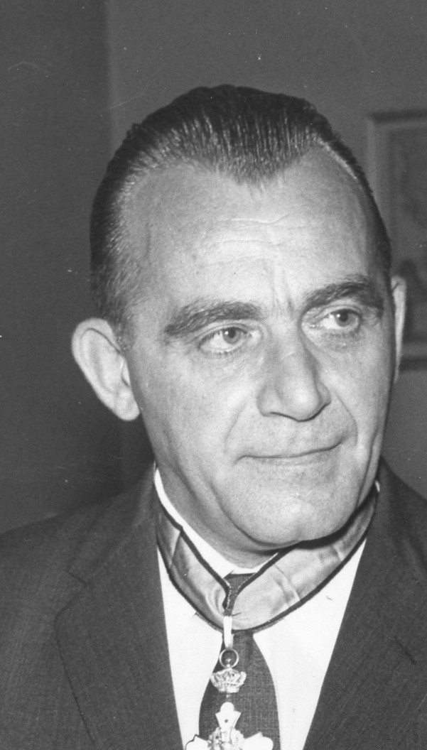

Slide 2
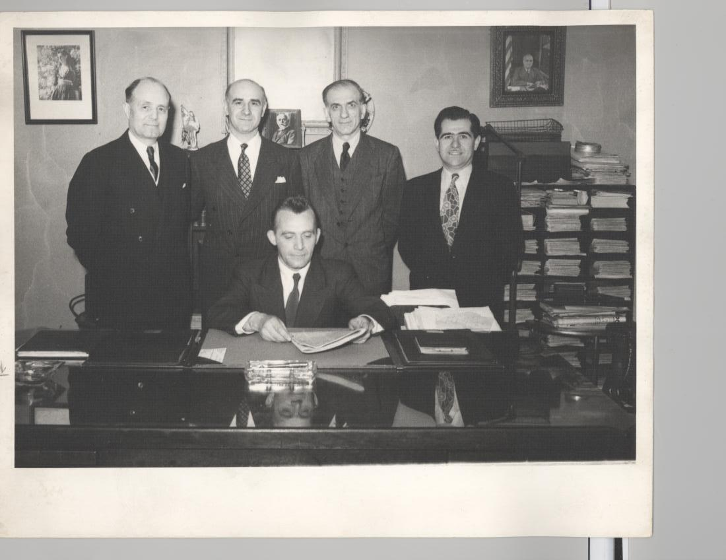
Ο Μπάμπης Μαρκέτος παραλαμβάνει τον Εθνικό Κήρυκα το 1947

Slide 3
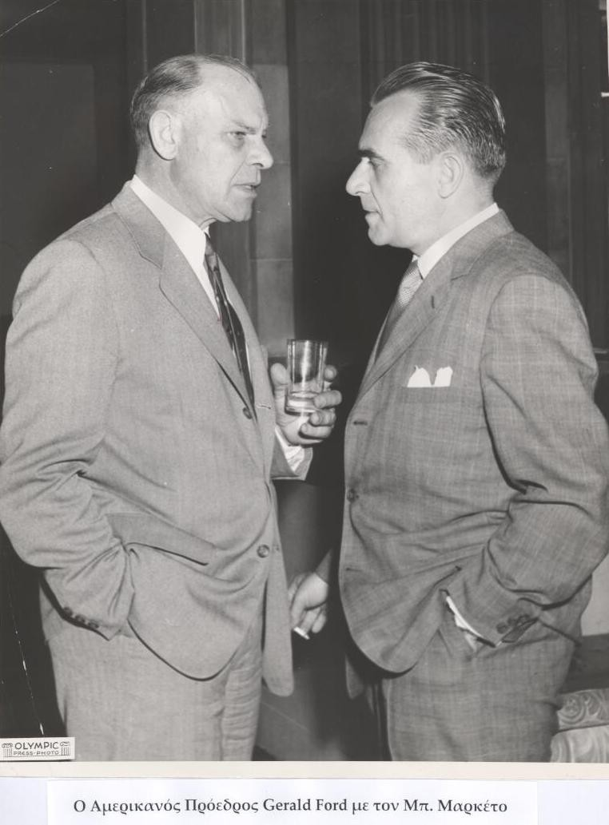

Slide 4
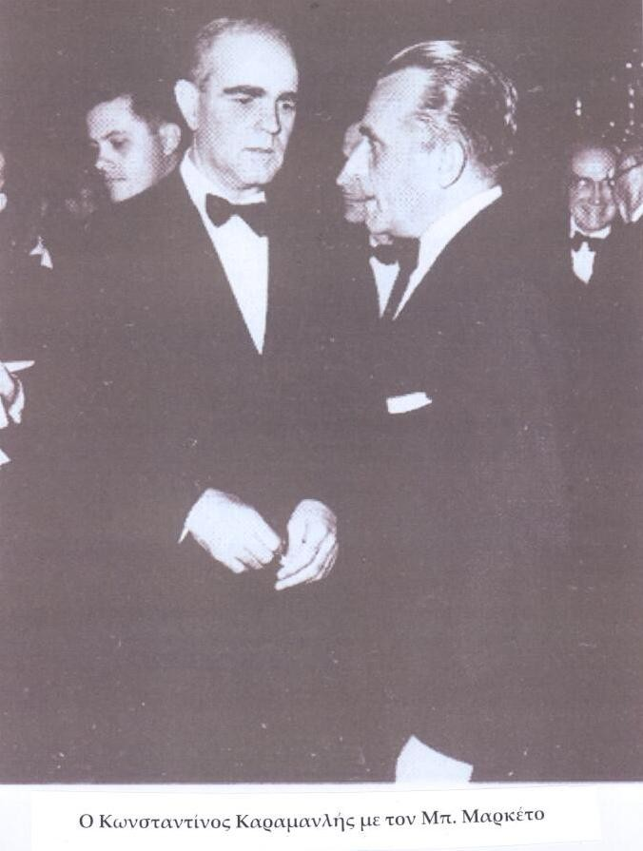

Slide 6
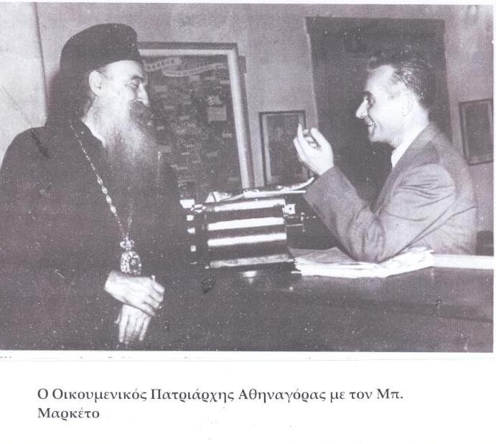

Slide 7
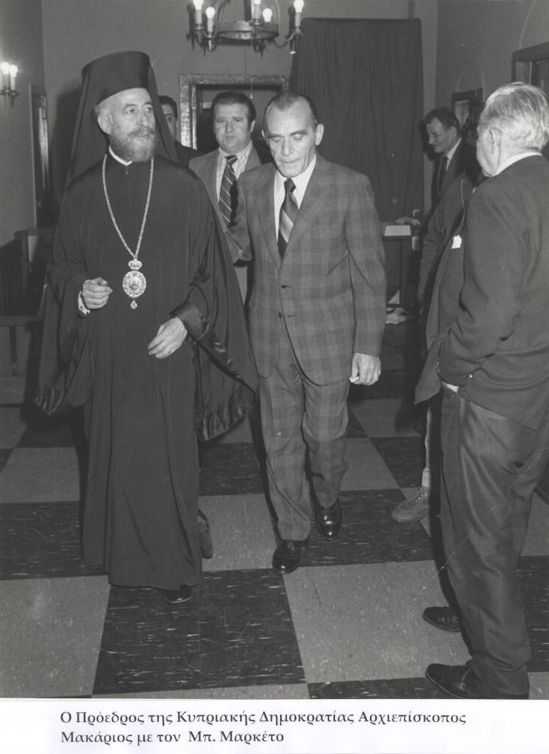

Slide 8
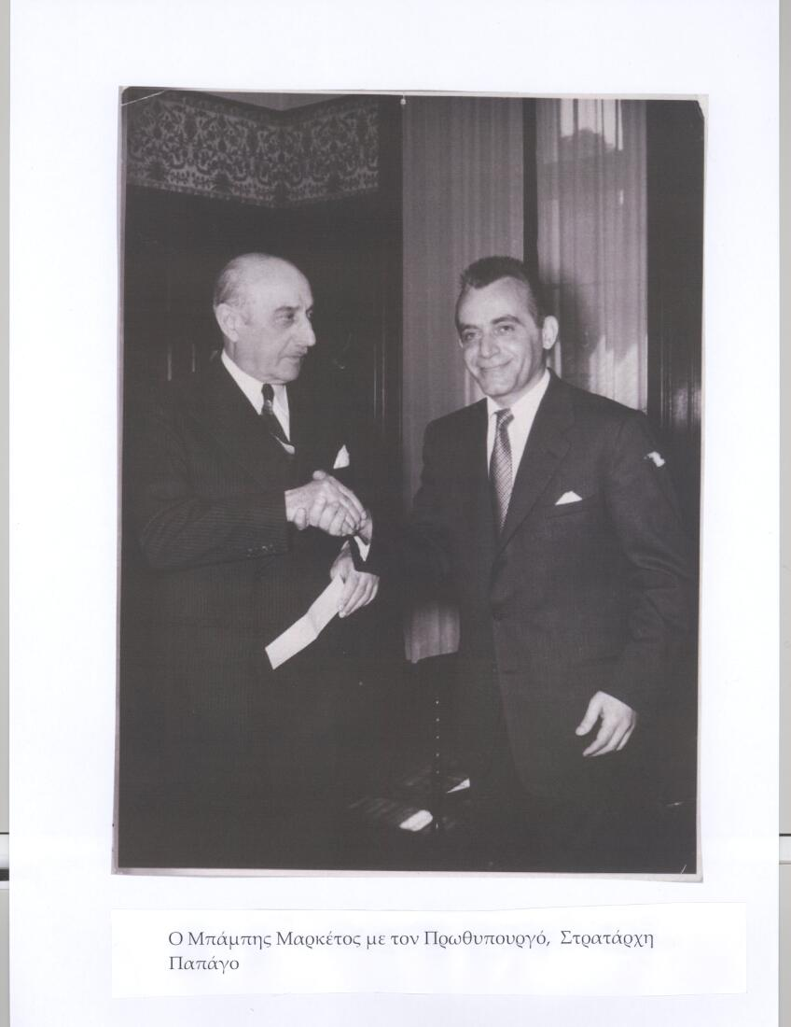

Slide 9
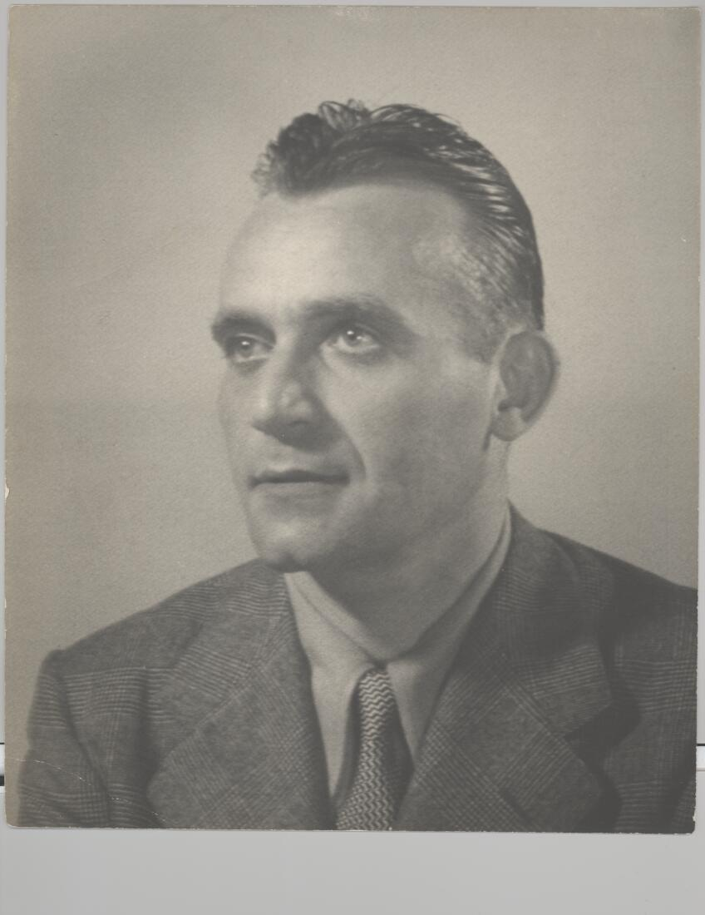

Slide 10
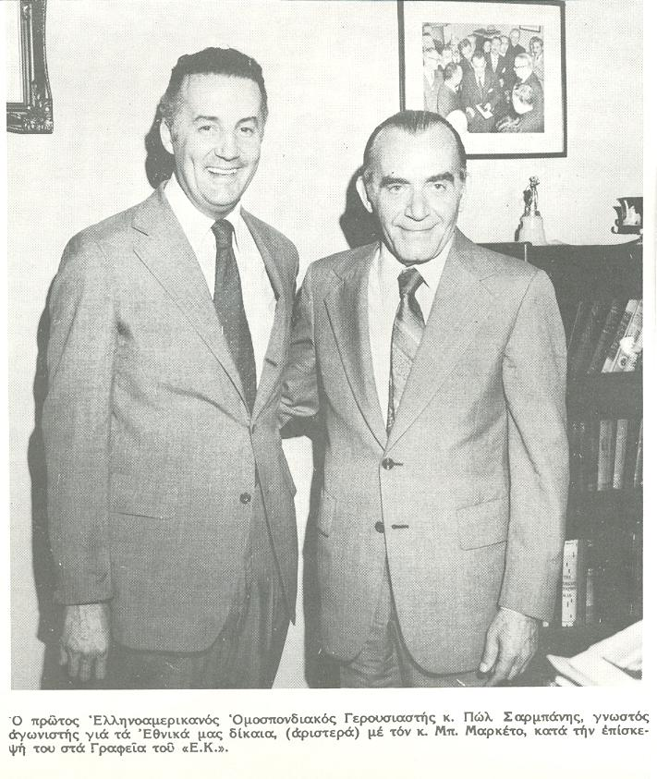

Slide 11
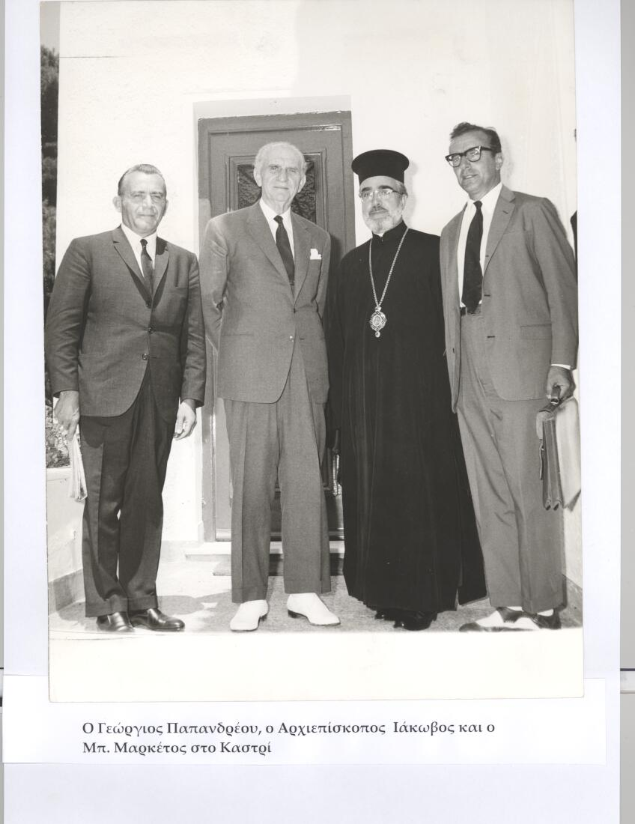

Slide 12
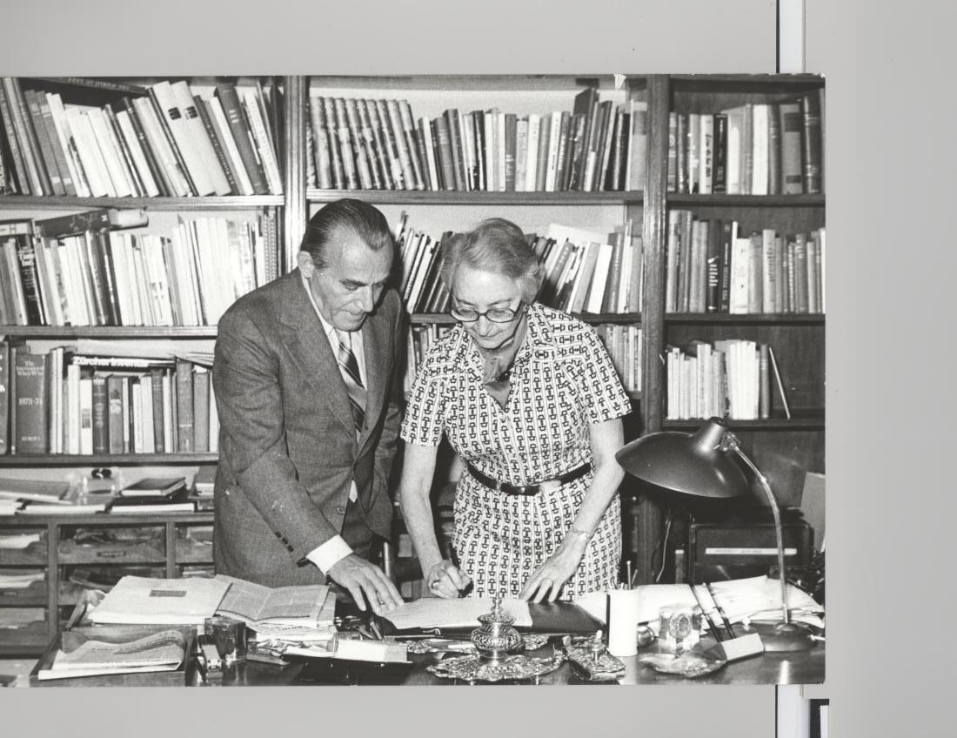
Ο Μπ. Μαρκέτος με την Ελένη Βλάχου στα γραφεία της «Καθημερινής»

Slide 14
Ο Μπάμπης Μαρκέτος παραλαμβάνει τον Εθνικό Κήρυκα το 1947

Slide 23
Ο Μπ. Μαρκέτος με την Ελένη Βλάχου στα γραφεία της «Καθημερινής»

